Slide 1
تعیین میدان تنش و افت سفتی چندلایه متعامد حاوی ترک ماتریسی با استفاده از روش حساب تغییرات بابک فضلعلی MarketCode.ir

Slide 2
یکی از روش‌های محاسبه میدان تنش و افت سفتی در چندلایه‌های ترک‌خورده، روش تغییرات نام دارد که اولین بار توسط هشین ارائه شده است. در روش تغییرات بر پایه میدان تنش، ابتدا یک میدان تنش به گونه‌ای که تمامی معادلات تعادل و شرایط مرزی از جنس نیرو را برآورده نماید، ارائه می‌شود. برای محاسبه توابع مجهول در میدان تنش مفروض، از مینیمم کردن انرژی مکمل و تبدیل آن به معادلات اویلر-لاگرانژ استفاده می‌شود و ضرایب مجهول در معادلات تنش-کرنش نیز با استفاده از شرایط مرزی تعیین می‌شوند. به منظور تعیین میدان تنش و افت سفتی یک چندلایه حاوی ترک ماتریسی برنامه‌ی حاضر با استفاده از روش حساب تغییرات هشین در نرم افزار Maple نگاشته شده است.

Slide 3
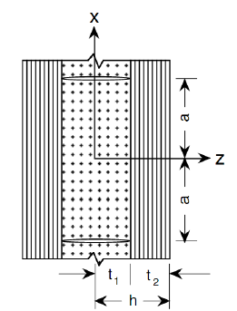
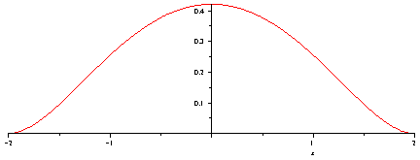
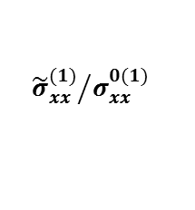
توانمندیهای کُد
قابلیت تعیین میدان تنش نرمال در سلول واحد با توجه به چگالی ترک
تنش نرمال در لایه 90 حاوی ترک
$${{\tilde{σ}}_{xx}^{(1)}}/{σ_{xx}^{0(1)}}$$

Slide 4
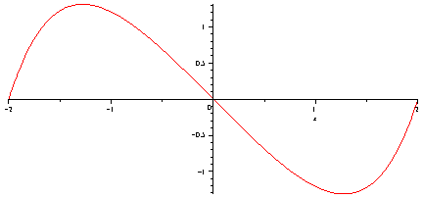
توانمندیهای کُد
قابلیت تعیین میدان تنش برشی در سلول واحد با توجه به چگالی ترک
$${\tilde{σ}}_{xz}^{(1)}$$
تنش برشی در لایه 90 حاوی ترک

Slide 5
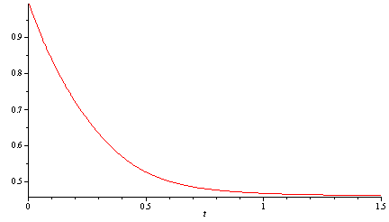
توانمندیهای کُد
قابلیت تعیین افت سفتی در چندلایه حاوی ترک ماتریس
افت سفتی چندلایه در راستای طولی محور x در اثر ترکهای ماتریسی
𝑬∕𝑬_{𝟎}
چگالی

Slide 6
آنچه در این کد خواهید آموخت
1- توزیع تنش در ناحیه بین دو تر ماتریسی
2- نقاط دارای تنش بیشینه
3- امکان پیش‌بینی ترک‌های بعدی با توجه به تنش‌های بیشینه موجود
4- توزیع تنش برشی در راستای ضخامت یک لایه و در مرز مشترک لایه‌ها
5- شرایط مرزی حاکم بر چندلایه ترک‌خورده

Slide 7
نکات و الزامات
1- این برنامه برای تمامی چندلایه‌های متعامد متقارن قابل اجراست
2- آشنایی با نرم‌افزار Maple

